Slide 1
Previdência:
Nova Previdência é justa e favorece os mais pobres
Agosto de 2019

Slide 2
Dívida Pública em trajetória insustentável
Dívida Bruta do Governo Geral (% PIB) – Sem Reforma da Previdência
Fonte: BCB Elaboração: SPE/ME

Slide 3
Carga tributária no Brasil já é elevada
Carga Tributária
(Em % do PIB, 2017)
Países Emergentes
Países de alta performance econômica
Fonte: FMI (Fiscal Monitor, outubro de 2018)/ Para Brasil: RFB. Elaboração: SPE/ME.

Slide 4
Investimento no Brasil é bastante baixo
Formação Bruta de Capital Fixo
(Em % do PIB)
Fonte: World Bank data.

Slide 5
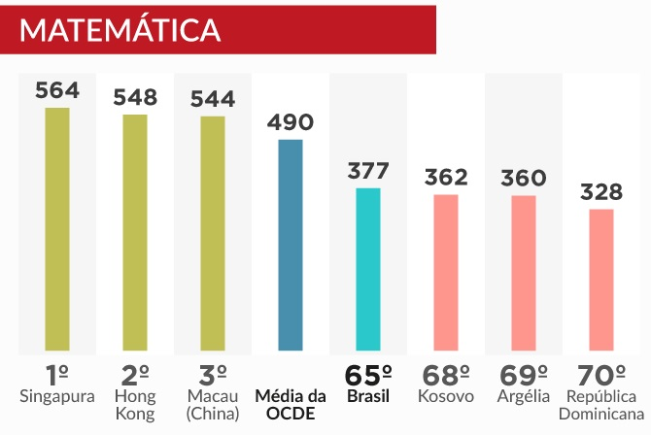
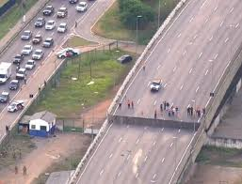
Serviços públicos deficientes
Apesar da alta carga tributária e do alto endividamento, o país tem serviços públicos bastante carentes.
Educação
Infraestrutura
Segurança Pública
Fonte: FMI (Fiscal Monitor, outubro de 2018). Elaboração: SPE/ME.

Slide 6
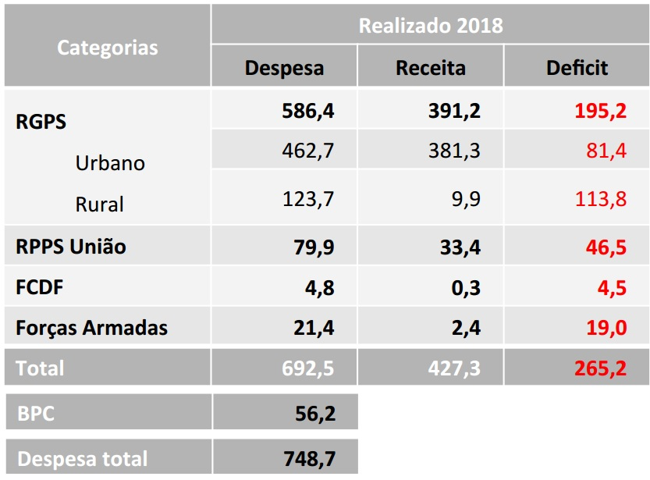
Despesas com Previdência e Assistência Social
Déficit da Previdência em 2018
Os gastos com previdência e assistência social já representaram, em 2018, 55% dos gastos primários do Governo Central.
Fonte: Ministério da Economia Elaboração: SPE/ME

Slide 7
Despesas com Previdência e Assistência Social
Gastos Públicos em Previdência – Comparação Internacional
Com uma população idosa proporcionalmente menor, Brasil gasta relativamente mais com previdência.
Fonte: OCDE, BANCO MUNDIAL, SPREV Elaboração: SPE/ME

Slide 8
62% do estoque previdenciário tem baixa probabilidade de recuperação
Dívida Ativa da União – Estoque Previdenciário
(2018)
A arrecadação da dívida ativa previdenciária, no período de 2010 a 2018, foi de R$ 37,5 bilhões, dos quais R$ 5 bilhões em 2018.
Fonte: PGFN.

Slide 9


Situação atual da previdência
A Nova Previdência contribui para que o sistema previdenciário consiga pagar as aposentadorias no futuro, sem ter que aumentar os impostos gerais cobrados da população. Sem a nova previdência, isso não será possível!
Piora do resultado primário do governo
Aumento da dívida pública
Aumento dos gastos previdenciários
Menos recursos para aposentadorias futuras
Elevação do Risco País e da taxa de juros
Queda da arrecadação
Menor crescimento econômico
Notes:
Equidade e Pobreza Extrema

Slide 10
Com a reforma, haverá melhora no resultado primário do setor público
Resultado Primário (% PIB) - Cenários
Fonte: BCB Elaboração: SPE/ME

Slide 11
Com a Nova Previdência, o endividamento público passa a cair
Dívida Bruta do Governo Geral (% PIB) - Cenários
Fonte: BCB Elaboração: SPE/ME

Slide 12
Com a Nova Previdência, a taxa de juros será menor
Taxa Básica Selic (% a.a.) - Cenários
Fonte: BCB Elaboração: SPE/ME

Slide 13
Com a Nova Previdência, o desemprego será menor
Taxa de desemprego (%, média anual) - Cenários
Fonte: BCB Elaboração: SPE/ME

Slide 14
Com a Nova Previdência, haverá mais empregos
Criação de Postos de Trabalho por ano – diferença entre os cenários com reforma e sem reforma
( Em milhares de pessoas)
Média
1.332
Fonte: IBGE Elaboração: SPE/ME

Slide 15
Com a Nova Previdência, haverá mais empregos
População Ocupada acumulada - diferença entre os cenários com reforma e sem reforma
(Em milhares de pessoas)
Fonte: IBGE Elaboração: SPE/ME

Slide 16
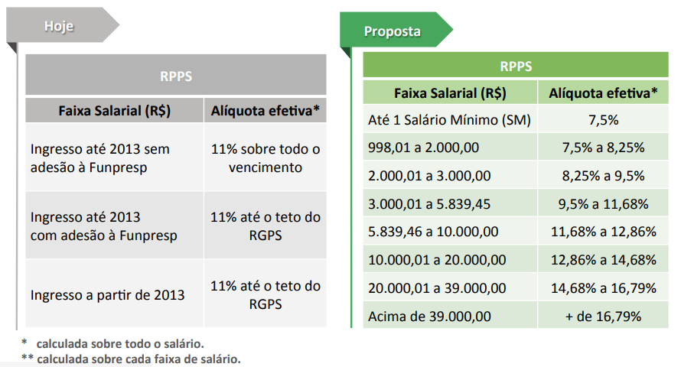
A Nova Previdência é justa
A Nova Previdência objetiva a redução da desigualdade entre os beneficiários com maiores salários e os trabalhadores mais pobres.
Todos irão contribuir: Políticos, Magistrados, Servidores Públicos e Militares.
Quem ganha mais, contribui mais.

Slide 17
A Nova Previdência aumentará mais a renda dos mais pobres
Aumento médio da renda por decil - Cenário com reforma (Em pontos percentuais, 2019-2023)
Redução média da renda por decil - Cenário sem reforma (Em pontos percentuais, 2019-2023)
Fonte: IPEA e IBGE Elaboração: SPE/ME

Slide 18
Os mais pobres são os mais beneficiados com a Nova Previdência
Diferença média de crescimento da renda familiar per capita por decil – O cenário com reforma em relação ao sem reforma ( em p.p., 2019-2023)
Fonte: IPEA e IBGE Elaboração: SPE/ME

Slide 19
Redução de Desigualdades
Subsídio - Aposentadoria - Homens
Renda de 3 Salários Mínimos | Regra Antiga (R$) | Nova Previdência (R$)
Setor Privado | 186.107,88 | 35.373,43
Setor Público | 406.376,51 | 32.352,70
Fonte: Ministério da Economia. Simulação considera homem solteiro com início de carreira em 2005 e que se manteve na carreira até aposentadoria.

Slide 20
Redução de Desigualdades
Fonte: Ministério da Economia. Simulação considera homem com esposa de mesma idade, que recebe renda de 1 salário mínimo ao longo de sua vida laboral e que se aposenta aos 65 anos, com 20 anos de contribuição.

Slide 21
Redução de Desigualdades
Fonte: Ministério da Economia. Simulação considera homem com esposa de mesma idade, que entrou no serviço público aos 30 anos, em 2000, após 5 anos na iniciativa privada. Aposenta com 60 anos.

Slide 22
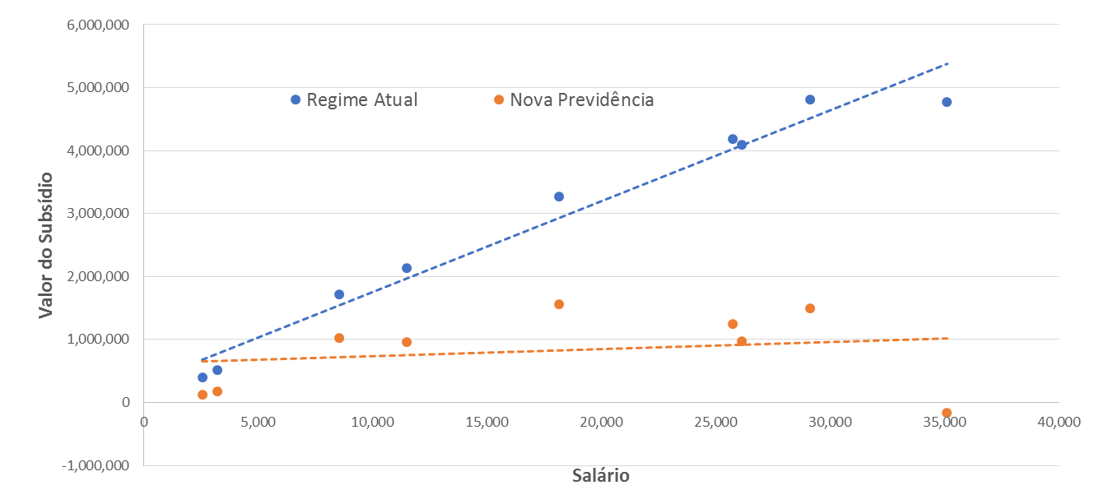
Redução de Desigualdades (Setor Público)
Valor do Subsídio Previdenciário por Salário - Setor Público*
*As carreiras consideradas foram: o Plano Geral de Cargos do Poder Executivo (antigo Plano de Classificação de Cargos), professores universitários com mestrado, professores universitários com doutorado, carreiras do ciclo de gestão, auditores fiscais, procuradores federais e juízes federais.
Fonte: Ministério da Economia

Slide 23
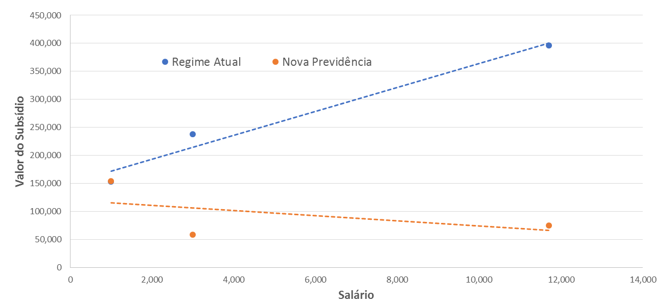
Redução de Desigualdades (Setor Privado)
Valor do Subsídio Previdenciário por Salário - Setor Privado
Fonte: Ministério da Economia

Slide 24
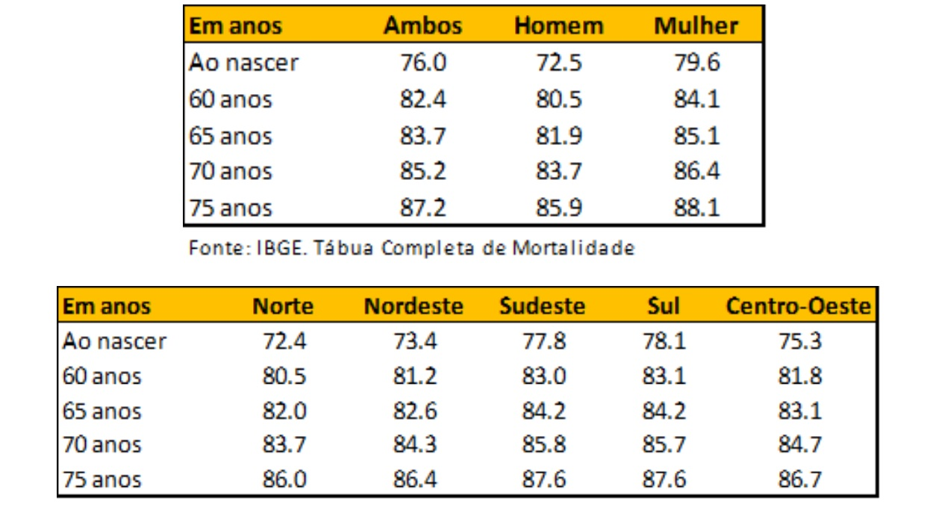
A questão da Expectativa de Vida
A expectativa de vida no Brasil por sexo e região
Fonte: IPEA e IBGE Elaboração: SPE/ME

Slide 25
A questão da idade mínima de aposentadoria
Idade mínima de aposentadoria (Em anos)
Sem idade mínima
Sem idade mínima
Sem idade mínima
Sem aposentadoria pública
Entre 174 países pesquisados pela Social Security Administration (SSA), apenas doze, além do Brasil, possuem benefício similar à aposentadoria por tempo de contribuição. São eles: Arábia Saudita, Equador, Iraque, Irã, Síria, Iêmen, Argélia, Itália (apenas como regra de transição para antigos segurados), Egito, Bahrein, Hungria e Sérvia
Fonte: Social Security Thoughout the World

Slide 26
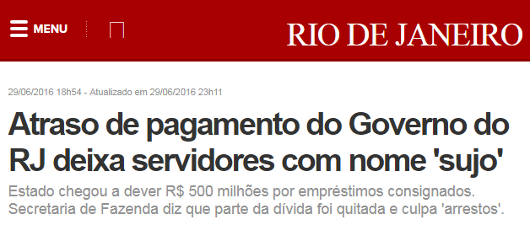
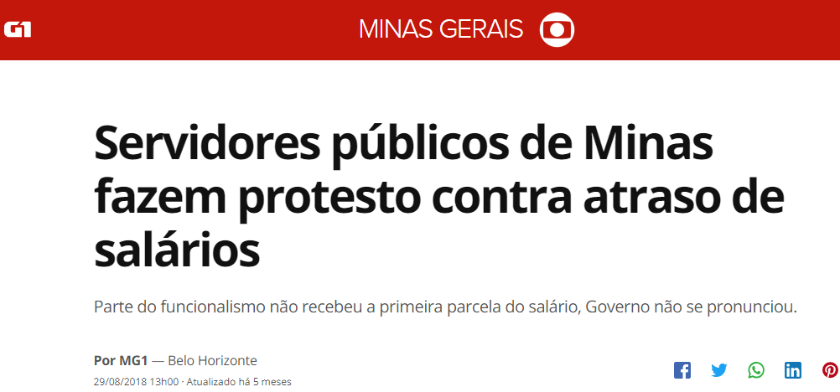
Situação Fiscal dos Estados
Notes:
Funcionário Público recebe salário no fim do mês, mesmo que o Brasil esteja falido!!!! Então VOCÊ tem um boa chance de, em momento oportuno, PLACIDAMENTE, na TV, como tem feito ultimamente, e DIDATICAMENTE, alertar, a propósito da Reforma da Previdência, que, no futuro não muito distante, Funcionário Publico NÃO mais receber se salário, mesmo que o Judiciário mande

Slide 27
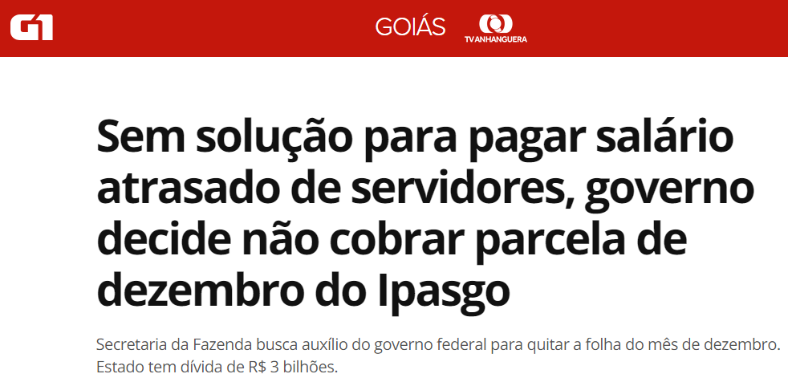
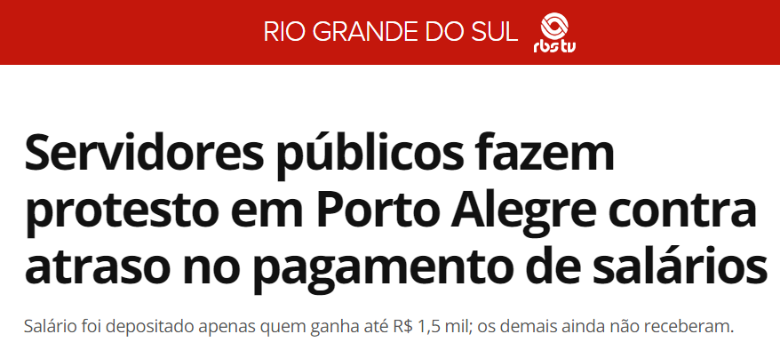
Situação Fiscal dos Estados
Não Adianta ter uma boa aposentadoria se o Estado não pode pagar
Notes:
SALÁRIOS DO FUNCIONALISMO EM RISCO SEM APROVAÇÃO DA NOVA PREVIDÊNCIA
Não adianta ter boa aposentadoria se estado não pode pagar

